Slide 1
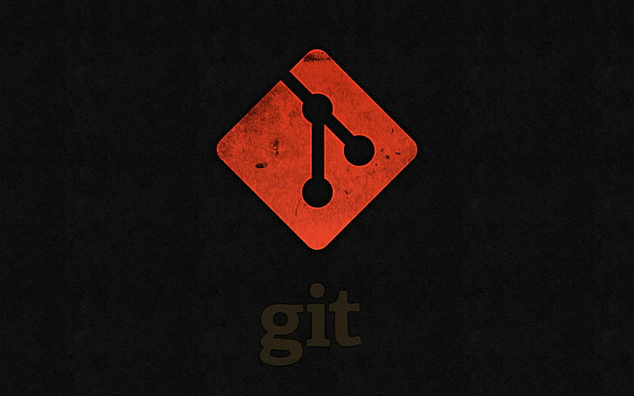
Git
Nome: Willian Florencio Calixto

Slide 2

E que vamos aprender
O que é Git e para que serve
Como Funciona
Tipos de versionamentos

Slide 3
O que é o Git?
O Git é uma ferramenta de versionamento de código, onde podemos modificar nosso código e o Git atualiza, mescla e salva as alterações que forem ser feitas. Assim nos que desenvolvemos não precisamos fazer isso manuelmente.
Git E GitHub
Normalmente as pessoas que estão começando ouvem falar sobre “Git” e “GitHub” e acham que são as mesmas coisas, não são! Git é como se fosse o explorador de arquivo e GitHub é o armazenamento na nuvem como um One drive.

Slide 4
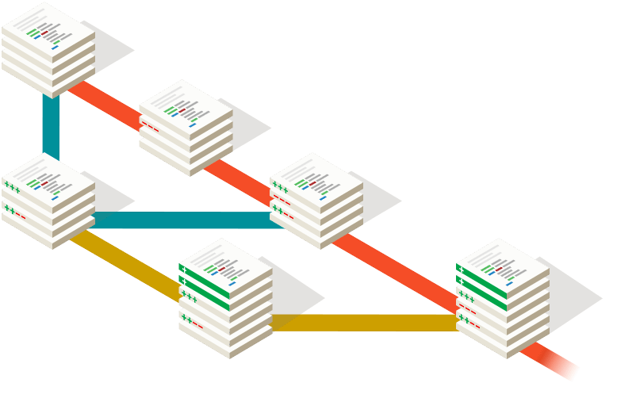
Como funciona?
O versionamento funciona como um gerenciador de código, caso fazemos algumas alterações no código, cada mudança é salva e se for caso mesclada com o código final.
Podemos partilhar nosso código de forma remota, quando hospedemos o nosso código no GitHub
This Photo by Unknown Author is licensed under CC BY-SA

Slide 5
Tipos de versiomento
Temos o versionamento local;
Versinamento centralizado e
Versinamento remoto.
This Photo by Unknown Author is licensed under CC BY-SA

